Slide 1
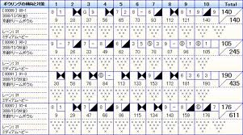
代表値と散らばり

Slide 2
ボウリングの得点
A選手 | B選手
178 | 168
173 | 174
178 | 173
175 | 172
166 | 188
170 | 181
182 | 165
176 | 169
179 | 174
176 | 178
193 | 189
181 | 193
185 | 168
164 | 170
188 | 177
167 | 162
182 | 204
174 | 179
177 | 184
171 | 173
どちらの選手が個人戦に出場するのに
ふさわしいだろうか？
記録(m) | A選手 | B選手
 | 度数(回) | 度数(回)
160以上～165未満
165～170
170～175
175～180
180～185
185～190
190～195
195～200
200～205
計
1
2
4
7
3
2
1
0
0
20
1
4
6
3
2
2
1
0
1
20

Slide 3
資料全体の特徴を表す数値として
資料の個々の値の合計
平均値
＝
資料の個数
Aの選手の平均値は 176.8 (点)
Bの選手の平均値は 177.1 (点)

Slide 4
度数分布表だけが与えられている場合は…
各階級の
まん中の値
記録(m) | A選手 | 階級値×度数
 | 度数(回)
160以上～165未満 | 1
165～170 | 2
170～175 | 4
175～180 | 7
180～185 | 3
185～190 | 2
190～195 | 1
195～200 | 0
200～205 | 0
計 | 20
162.5
167.5
172.5
177.5
182.5
187.5
192.5
197.5
202.5
162.5
335
690
1242.5
547.5
375
192.5
0
0
3545
階級値
平均値
177.3(点)

Slide 5
ボウリングの得点
A選手 | B選手
178 | 168
173 | 174
178 | 173
175 | 172
166 | 188
170 | 181
182 | 165
176 | 169
179 | 174
176 | 178
193 | 189
181 | 193
185 | 168
164 | 170
188 | 177
167 | 162
182 | 204
174 | 179
177 | 184
171 | 173
ボウリングの得点
A選手 | B選手
193 | 204
188 | 193
185 | 189
182 | 188
182 | 184
181 | 181
179 | 179
178 | 178
178 | 177
177 | 174
176 | 174
176 | 173
175 | 173
174 | 172
173 | 170
171 | 169
170 | 168
167 | 168
166 | 165
164 | 162
資料の値を大きさの
順に並べたとき…
その中央の値
資料の個数が偶数の場合は真ん中２つの平均
177 | 174
176 | 174
A選手 176.5点
B選手 174点
中央値(メジアン)

Slide 6
資料の値の中で、最も頻繁に表れる値
最頻値(モード)
製造会社が最も多い靴や帽子のサイズなどを知りたいときに役立つ

Slide 7
度数分布表では、度数の最も多い階級の階級値
記録(m) | A選手 | B選手
 | 度数(回) | 度数(回)
160以上～165未満 | 1 | 1
165～170 | 2 | 4
170～175 | 4 | 6
175～180 | 7 | 3
180～185 | 3 | 2
185～190 | 2 | 2
190～195 | 1 | 1
195～200 | 0 | 0
200～205 | 0 | 1
計 | 20 | 20

Slide 8
度数分布表では、度数の最も多い階級の階級値
記録(m) | A選手 | B選手
 | 度数(回) | 度数(回)
160以上～165未満 | 1 | 1
165～170 | 2 | 4
170～175 | 4 | 6
175～180 | 7 | 3
180～185 | 3 | 2
185～190 | 2 | 2
190～195 | 1 | 1
195～200 | 0 | 0
200～205 | 0 | 1
計 | 20 | 20
A選手 177.5点

Slide 9
度数分布表では、度数の最も多い階級の階級値
記録(m) | A選手 | B選手
 | 度数(回) | 度数(回)
160以上～165未満 | 1 | 1
165～170 | 2 | 4
170～175 | 4 | 6
175～180 | 7 | 3
180～185 | 3 | 2
185～190 | 2 | 2
190～195 | 1 | 1
195～200 | 0 | 0
200～205 | 0 | 1
計 | 20 | 20
B選手 172.5点
A選手 177.5点

Slide 10
資料の値全体を代表する値
代表値
◎ 資料全体の平均
平均値
◎ 大きさ順に並べた
ときの中央の値
中央値
◎ 資料の中で最も
頻繁に表れる値
最頻値

Slide 11
どちらの選手を選べばいいだろうか?

Slide 12
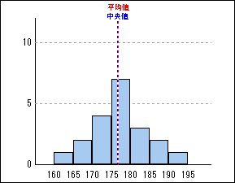
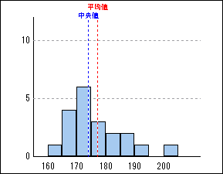
ヒストグラムによる比較
A選手
B選手

